Slide 1
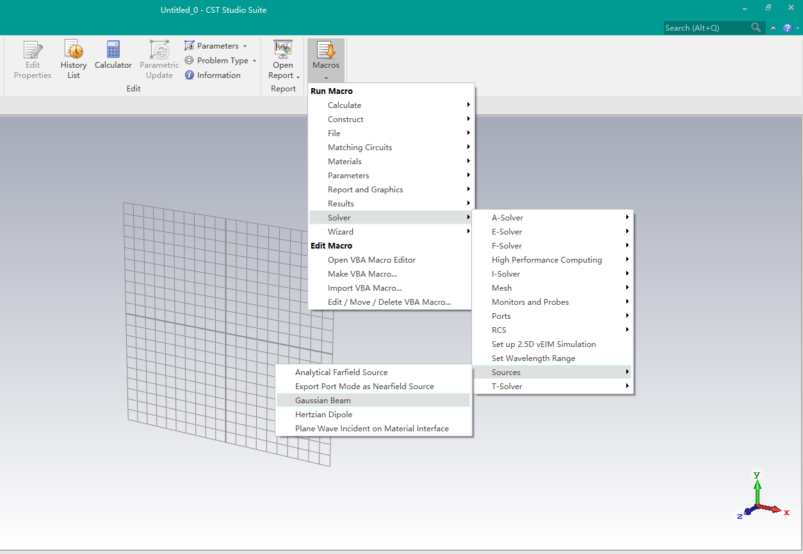

Slide 2
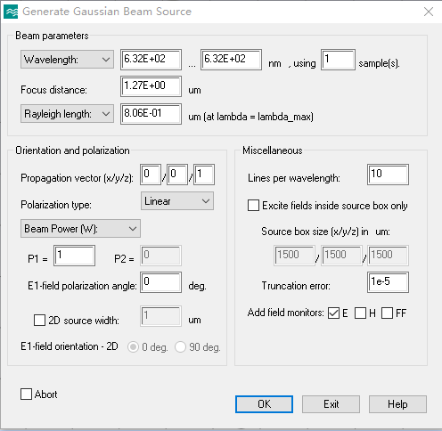
CST高斯光源设置
一、光源参数设置
二、方向和偏振设置
三、其他设置

Slide 3
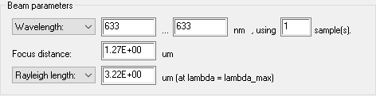

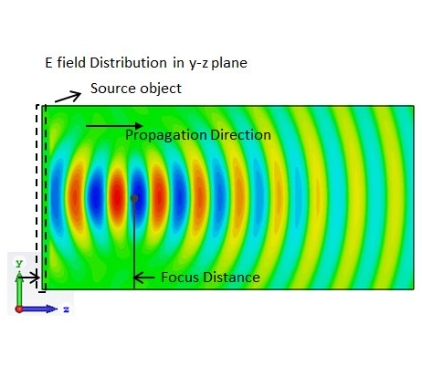
一、光源参数设置
1、波段设置
光源波长范围的设置有波长和频率两种设置方式，均可设置为单频或者宽频。Sample：从设置的波段范围内等间隔取样的点数，单频只能设置为1。注：若是波长设置方式其单位固定为nm，若是频率设置方式其单位与文件设置的频率单位相同。
2、焦点距离
焦点距离为光源位置到光束焦点(最小直径点即束腰)的距离，单位与文件设置的长度单位相同。注：光源将以长方形的样式给出，光源位置的设置可在高斯光束生成以后在Parameter List里设置。

Slide 4
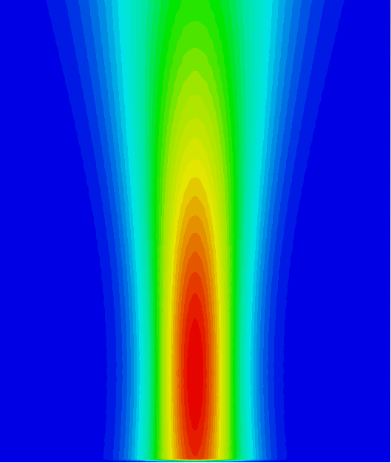
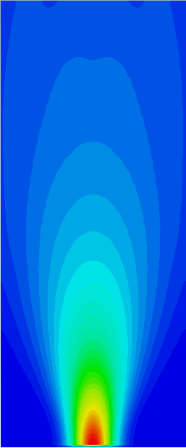
CST仿真结果，设置的焦点距离为1000um
1000um
2000um
3000um
4000um
CST仿真结果，设置的焦点距离为0um

Slide 5
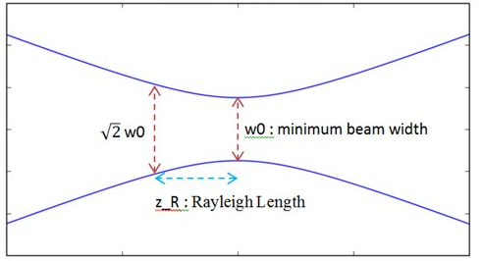

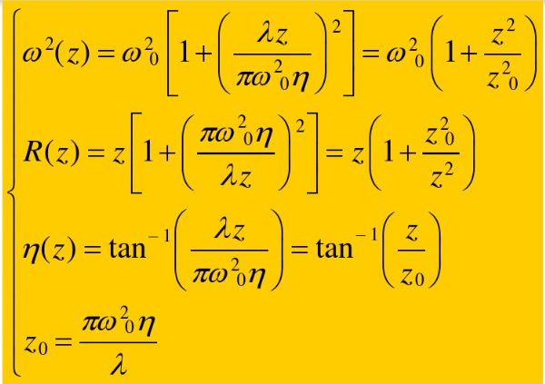

一、光源参数设置
3、光斑大小设置
光斑大小的设置有两种瑞利距离和最小光束半径两种设置方式，单位与文件设置的长度单位相同。
瑞利长度如图所示，反应了高斯光束从焦点扩散的速度。最小光束半径为束腰宽度的一半。
二者的关系为：
$$z_{R}=\frac{πω_{0}^{2}}{λ}$$

Slide 6
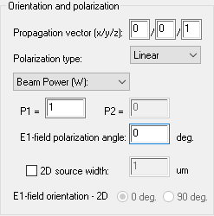

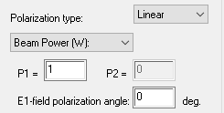



二、方向和偏振设置
1、传输方向
2、偏振设置
定义高斯光束的传播方向，方向与由x、y、z设置的向量方向相同。
偏振类型有线偏（线偏只能设置P1或E1）、右手椭圆偏、左手椭圆偏，需配合振幅（强度）进行使用，如使E1和E2相等生成圆偏。默认E1是x轴方向的，更改E1偏振角度，可使其围绕光束轴旋转偏振，从传播方向观察时，正角为逆时针旋转。

Slide 7

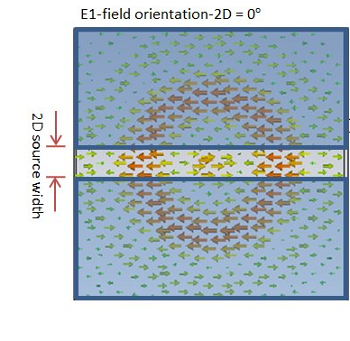
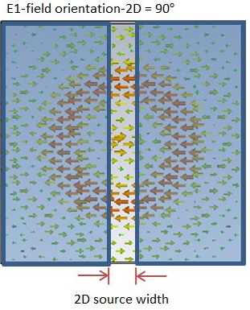
二、方向和偏振设置
3、光源切片
自定义宽度对光源进行切片，光源的总功率仅为预先定义的波束功率的一小部分。切片方向可为0度或90度

Slide 8
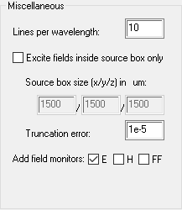
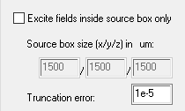
三、其他设置
1、单位波长划分点数
2、截断方式
每个波长划分的点数，建议使用8以上，越多算的越准，但越慢。
理论的高斯光束为无线宽的，仿真时需要对光束进行截断处理，截断有两种方式，一是设置box大小进行截断，二是设置截断误差达到误差允许即截断，二者只能选其一。

Slide 9
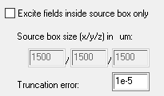
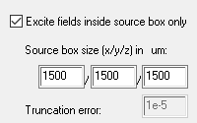
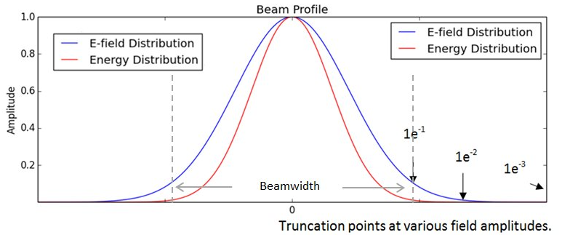
三、其他设置
2、截断方式（续）
不勾选Excite fields inside source box only，即可直接通过误差自行截断，误差足够小便为0，光束宽度为截断的范围，。
勾选Excite fields inside source box only，即可设置box大小，高斯光束的激发的电磁场只在box内存在，box外部为零，单位与文件设置的长度单位相同。

Slide 10


三、其他设置
3、监视器添加
可根据自己需要选择进行勾选，根据勾选情况在生成高斯光束的同时生成电场、磁场或者远场监视器。
点击OK以后，即在生成高斯光束的过程中，如果发现设置有误，点击Abort，即可中止生成。（不过一般生成过程较快）
Exit为退出，点击×与点OK效果一样，只有点击Exit才能退出且不生成高斯光束。

